Slide 1
영아기 놀이
다문화가족 이중언어환경조성을 위한
부모-자녀 놀이활동
17. 누구 것일까요

Slide 2
준비해 주세요 : 가족(엄마, 아빠, 아이, 할머니, 할아버지 등)의 용품
1. 가족들의 물건을 꺼내어 살펴봅니다.
여기 우리 집에 있는 물건들이 많이 있네. 어떤 것들이 있는지 살펴보자.
이건 요리를 할 때 사용하는 물건이고, 저건 운동을 할 때
사용하는 물건이네.
아빠 신발도 있네. 한번 신어볼까? 아빠 신발이 많이 크네.
2. 누구 것인지 찾아보는 활동을 해봅니다.
이 옷을 누구 옷 인지 이야기 해볼까?
아빠 옷이구나. ○○가 잘 찾아보았네.
이것은 무엇이지? 아, 안경이네. 누가 사용하는 것일까?

Slide 3
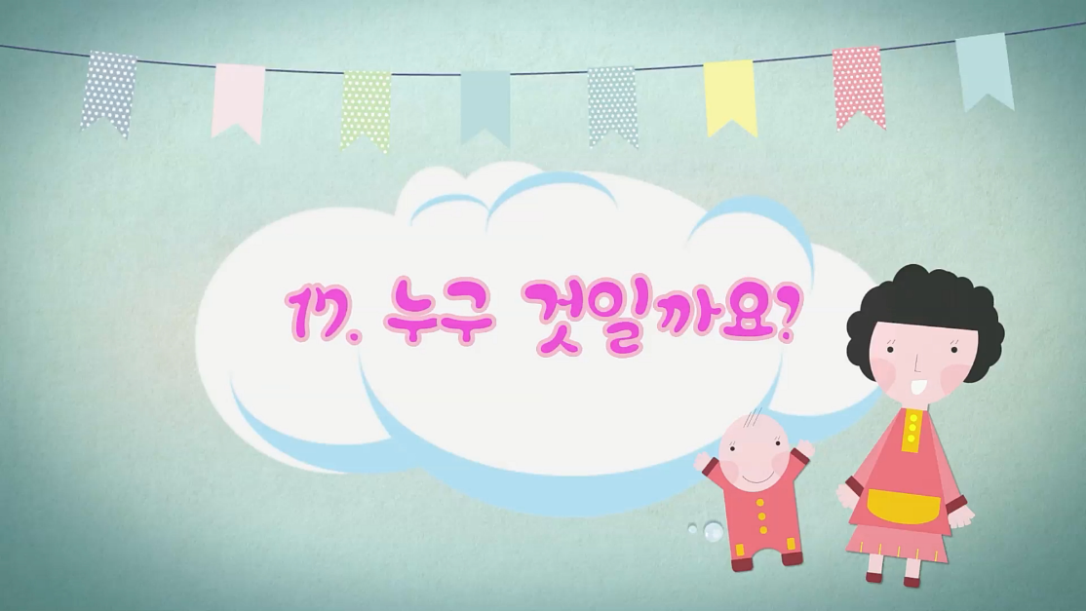
3. 집 안에 있는 가족들의 물건을 찾아보는 게임을
해 봅니다
엄마의 화장품은 어느 곳에 있을까? 찾아보자.
엄마의 빗은 어느 곳에 있을까? 찾아보자.
아빠의 시계는 어느 곳에 있을까? 찾아보자.
화면을 클릭하여
함께 영상을 볼까요?

Slide 4
알아두세요
위험한 물건을 만지면 다칠 수도 있습니다. 아이가 만져도
안전한 가족들의 물건을 꺼내 주어서 아이가 충분히 탐색할 수 있게 도와줍니다.
아이가 쉽게 찾을 수 있게 가족의 물건이 명확한 물건을 꺼내줍니다. 찾는 과정에서 아이가 자신감을 느낄 수 있습니다
아이가 가장 좋아하는 물건의 이름을 엄마의 모국어로
말해주면 아이가 엄마의 모국어를 친근하게 받아드릴
것입니다.

Slide 5
이렇게도 놀아주세요
엄마, 아빠의 옷을 입거나, 물건을 이용하여 아이가 엄마,
아빠 되어보는 역할 놀이를 할 수 있습니다.
물건의 사용방법을 보여주고, 엄마, 아빠 물건을 사용할 수 있게 해 봅니다.
엄마, 아빠가 앉아 있으면 누구의 물건인지 찾아 엄마, 아빠에게 가져다주는 게임을 합니다.
엄마가 모국에서 가져온 물건으로 놀이하고 물건에 대해
아이와 이야기 나누어 봅니다.

Slide 6
아빠는 아빠의 옷 주머니 속에 가족들의 물건을 넣어두고
아이가 주머니 속에서 물건을 빼 내어 보며 누구의 것인지에 대해 상호작용하는 활동을 통해 아이의 놀이를 확장해 갈 수 있습니다.
엄마의 모국어를 아이에게 들려주세요
아빠:
엄마:
동생:
인형:
빗:
시계:
화장품:

